Slide 1
2019년 8월 03일 리스트

Slide 2
리스트 생성
리스트명 = [요소1, 요소2, 요소3, ..]
빈 리스트 선언
a = []
a = list()

Slide 3
리스트의 인덱싱
a = [1, 2, 3]
a[0] = 1
a[0] + a[2] = 4
a[-1] = 3

Slide 4
이중리스트
a = [1, 2, 3, [‘a’, ‘b’, ‘c’]]
a[0] = 1
a[-1] = [‘a’, ‘b’, ‘c’]
a[-1][0] = ‘a’
a[-1][1] = ‘b’

Slide 5
이중리스트
a = [1, 2, [‘a’, ‘b’, [‘Life’, ‘is’]]]
리스트 인덱스를 사용하여 life 출력하기

Slide 6
리스트의 슬라이싱
a = [1, 2, 3, 4, 5]
a[0:2] = [1, 2]
a[:2] = [1, 2]
a[1:] = [2, 3, 4, 5]

Slide 7
중첩 리스트의 슬라이싱
a = [1, 2, 3, 4, 5]
a[0:2] = [1, 2]
a[:2] = [1, 2]
a[1:] = [2, 3, 4, 5]

Slide 8
중첩 리스트의 슬라이싱
a = [1, 2, [‘a’, ‘b’, ‘c’], 3, 4]
리스트 인덱스를 사용하여 [‘a’, ‘b’] 출력하기

Slide 9
리스트 연산하기
a = [1, 2, 3]
b = [4, 5, 6]
a+b = [1, 2, 3, 4, 5, 6]

Slide 10
리스트 반복하기 및 길이 구하기
a = [1, 2, 3]
a*2 = [1, 2, 3, 1, 2, 3]
len(a) = 3

Slide 11
리스트 요소 삭제 및 요소 추가
del a[1]
a = [1, 3]
a.append([5, 6])
a = [1, 3, 5, 6]

Slide 12
리스트 정렬 및 뒤집기 및 위치 반환
a = [3, 1, 2,, 4]
a.sort()
a = [1, 2, 3, 4]
a.reverse()
a = [4, 3, 2, 1]

Slide 13
리스트 정렬 및 뒤집기 및 위치 반환
a = [3, 1, 2, 4]
a.index(3) => 2 return
a.insert(0, 5)
a = [5, 3, 1, 2, 4]

Slide 14
리스트에 요소 삽입
a = [1, 2, 3]
a.insert(0, 4)
a = [4, 1, 2, 3]

Slide 15
리스트에 요소 삽입
a = [1, 2, 3, 1, 2, 3]
a.remove(3)
a = [1, 2, 1, 2, 3]
=> 3이라는 값 2개 가지고 있을 경우 첫 번째 3만 제거되는 것을 알 수 있다.

Slide 16
리스트에 요소 끄집어내기
a = [1, 2, 3]
a.pop()
a = [1, 2]
리스트의 맨 마지막 요소를 리턴해주고 그 요소는 삭제함

Slide 17
리스트에 요소 x의 개수 세기
a = [1, 2, 3, 1]
a.count(1)
=> 2 return

Slide 18
리스트 확장
a = [1, 2, 3]
a.extend([4, 5])
a = [1, 2, 3, 4, 5]

Slide 19
실습1_리스트의 안에 있는 정수 세기
a = [1, 4, 1, 2, 4, 2, 4, 2, 3, 4, 4]
b = [4, 5, 8, 6, 7, 4, 2, 6, 4, 3, 5]

Slide 20
실습2_학점별 인원수를 구하는 함수의 빈칸 채우기
대학에서는 다음과 같이 학생들의 점수에 따라 학점을 부여한다.
A : 85점 ~ 100점
B : 70점 ~ 84점
C : 55점 ~ 69점
D : 40점 ~ 54점
F : 0점 ~ 39점
학생들의 점수가 들어있는 리스트 score가 주어질 때, A학점부터 F학점을 받은 학생들의 수를 리스트에 순서대로 담아 return하도록 하는 함수의 빈칸을 채우시오.
def find(scores): grade = [0 for i in range(5)] for i in scores: if i >= 85: grade[0] += 1 elif i >= 70: grade[1] += 1 elif i >= 55: grade[2] += 1 elif i >= 40: grade[3] += 1 else: grade[4] += 1 print(find([43,15,73,82,56,29,93]))

Slide 21
실습3
1. 010-1234-5678에서 ‘-’을 제외하고
숫자 부분만 나누어 출력하기
2. 주민등록번호 123456-234567에서 연월일 부분과 그 뒤의 숫자 부분으로 나누어 출력하기
3.

Slide 22
실습4 _ 단어 개수 세기
The Curious Case of Benjamin Button
이 문장에 있는 단어 수를 구하시오.

Slide 23
실습5
나이에 따라 지하철 교통 요금을 출력하는 프로그램을 만드시오.
8세미만 -> 450원
8세 이상 19세 이하 -> 720원
20세 이상 -> 1250원
age = 18 if print("어린이 요금 450원") elif print("청소년 요금 720원") else: print("성인 요금 1250원")

Slide 24
실습6
온도에 따른 출력 값은 다음과 같다.
temperature 100도 이상 -> 너무 덥습니다
temperature 40도 이하 -> 너무 춥습니다
그 외 -> 적당합니다
temperature = 50 if print(＂너무 덥습니다.＂) elif print(＂너무 춥습니다") else: print(＂적당합니다")

Slide 25
실습6
피보나치
def fibonacci(n): if(n==0): return 1 elif(n==1): return 1 else: return fibonacci(n-1) + fibonacci(n-2)

Slide 26
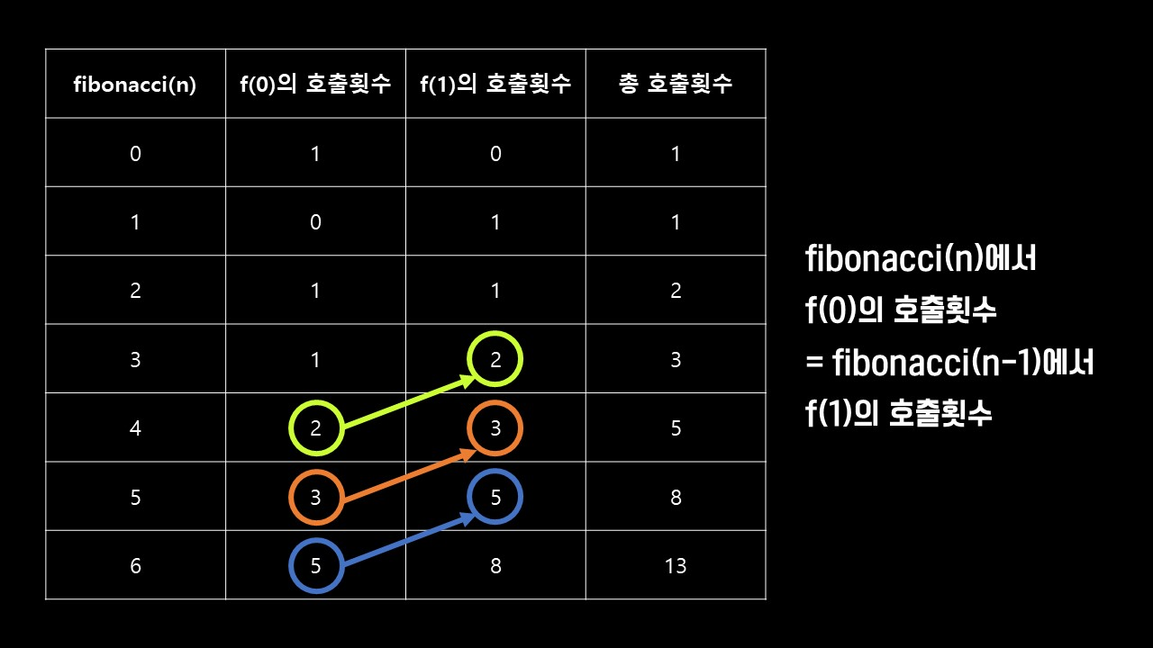

Slide 27
